Slide 1
Автоматизированная библиотечно-информационная система «МАРК Cloud»: опыт создания облачных сетей библиотек и интеграции их электронных ресурсов
Научно-производственное объединение «ИНФОРМ-СИСТЕМА»,
Дмитрий Николаевич Чикичев, руководитель отдела маркетинга и внедрения
г. Судак, 2018

Slide 2
НПО «ИНФОРМ-СИСТЕМА» - это с 1990 года:
- один из ведущих в России и СНГ разработчиков и поставщиков программных средств автоматизации для библиотек всех уровней;
- авторитетный методический центр обучения библиотечных работников использованию новых информационных технологий;
- одно из крупнейших российских подписных агентств и поставщик книг для библиотек в России и за рубежом;
- многократный победитель тендеров Всемирного банка, Министерства промышленности и торговли РФ, Министерства образования и науки РФ, Россотрудничества, Департаментов культуры и образования города Москвы;
- успешный исполнитель крупных научно-исследовательских проектов и активный участник Федеральной целевой программы «Русский язык»

Slide 3
Несколько слов о развитии АБИС «МАРК-SQL»

Slide 4
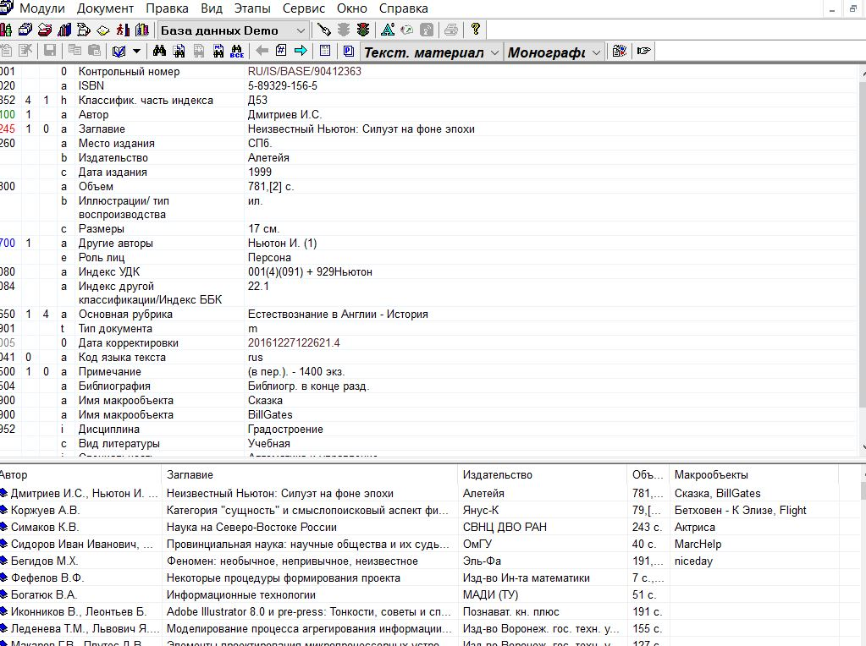
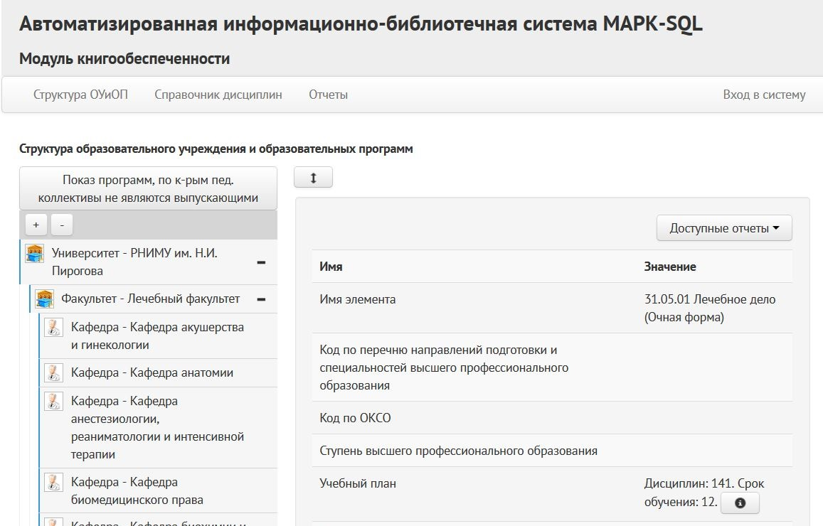
Подготовлена к выходу и проходит тестирование очередная версия АБИС «МАРК-SQL» 1.21
значительно увеличено быстродействие при работе с большим количеством баз данных;
полностью переработан веб-модуль расчета книгообеспеченности учебного процесса;
реализован упрощенный процесс инсталляции АБИС на локальном компьютере, требующий от пользователя минимального уровня владения ПК;
доработана интеграция АБИС со службами Active Directory;
добавлены расширенные возможности кастомизации пользователями интерфейса веб-модуля поиска;
исправлены мелкие недоработки;
по запросам пользователей реализованы новые отчеты

Slide 5
Коротко об АБИС «МАРК Cloud»

Slide 6
В последние годы в ответ на современные мировые тенденции автоматизации библиотек на российском рынке появились программные средства для автоматизации библиотек…
поддерживающие облачные вычислительные технологии;
реализующие для пользователей технологию «тонкого клиента» на базе веб-интерфейса, функционирующие на мобильных устройствах;
имеющие встроенные средства управления электронным контентом и организации широкого доступа к нему с защитой от копирования;
обеспечивающие возможность сетевой работы (в т.ч. распределенной каталогизации) множества библиотек;
включающие развитые средства интеграции разрозненных электронных библиотечно-информационных ресурсов, в т.ч. средства контроля и устранения дублетных записей, API для интеграции с внешними средами, поддержку распространенных протоколов обмена данными;
работающие с различными моделями метаданных: на базе форматов MARC и других, распространенных в сферах культуры, образования и науки;
предоставляющие пользователям широкие возможности адаптации пользовательского интерфейса и реализации специфичных бизнес-процессов;
разработанные на базе отечественных компонентов и функционирующие как на серверной, так и на клиентской частях в свободно распространяемом окружении – позволяющие обеспечить выполнение требований импортозамещения;
поддерживающие распространенные типы оборудования для идентификации на базе технологий RFID и штрих-кодирования

Slide 7
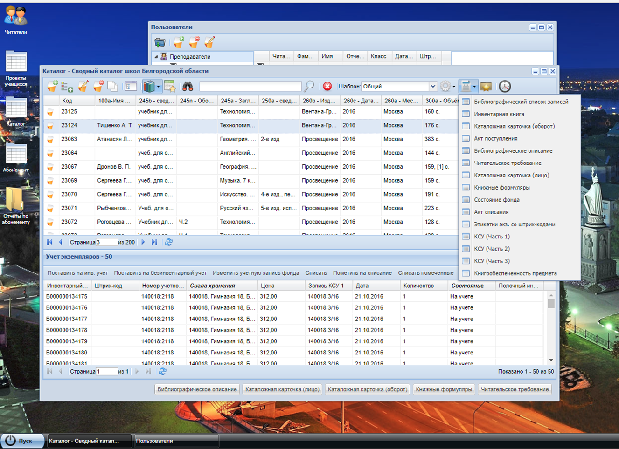
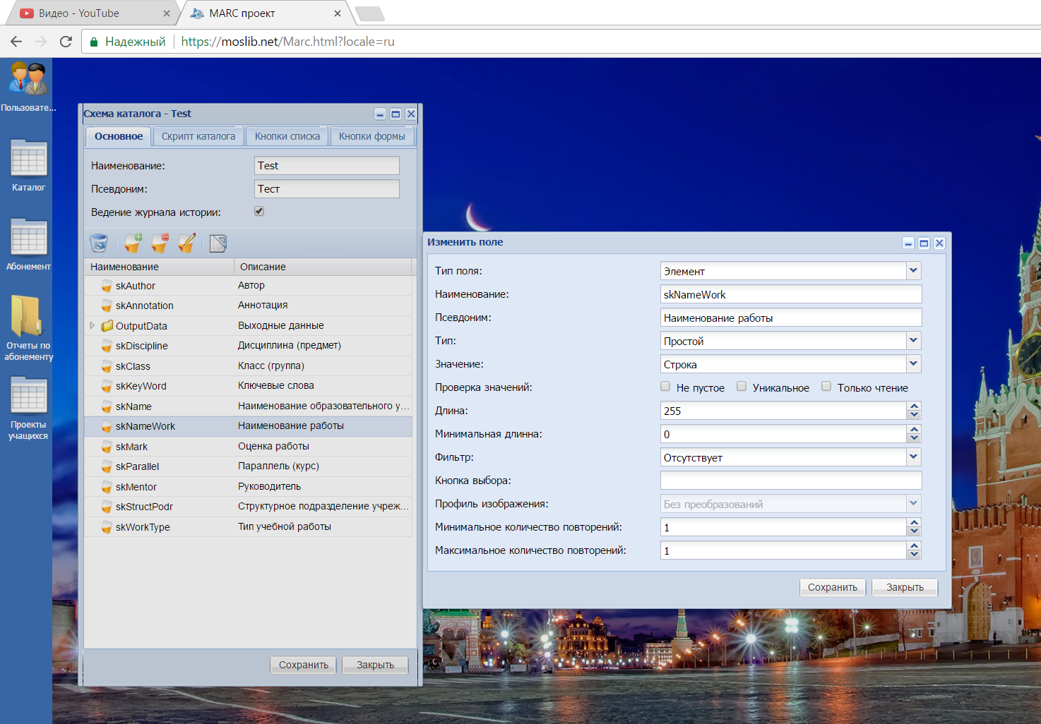
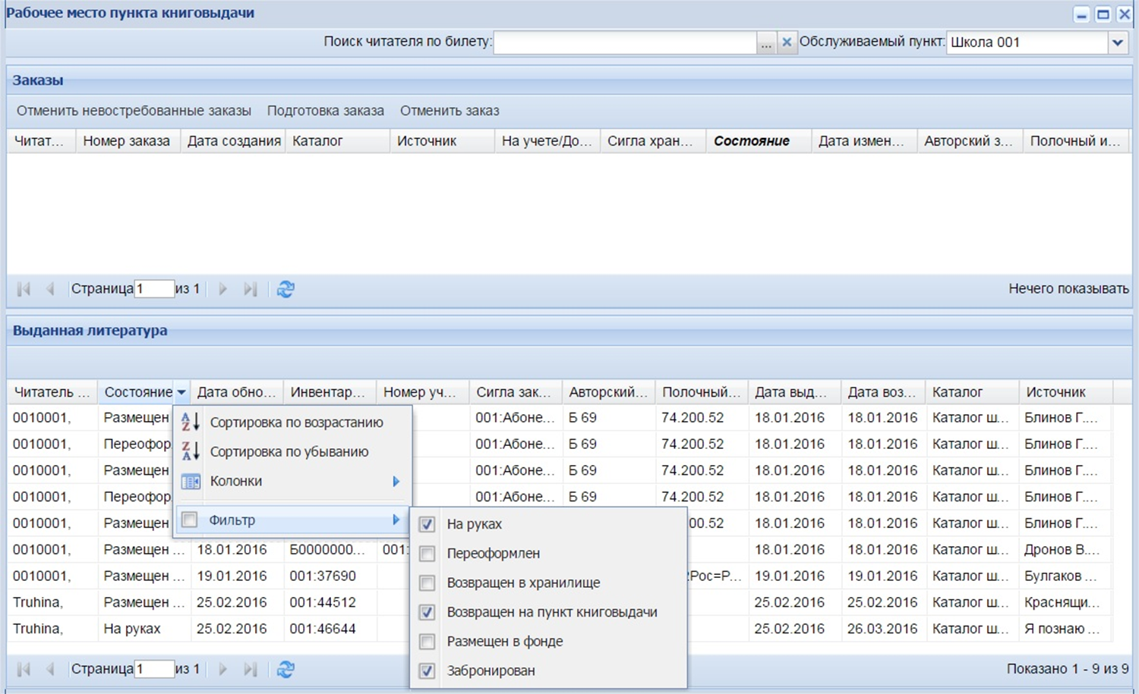
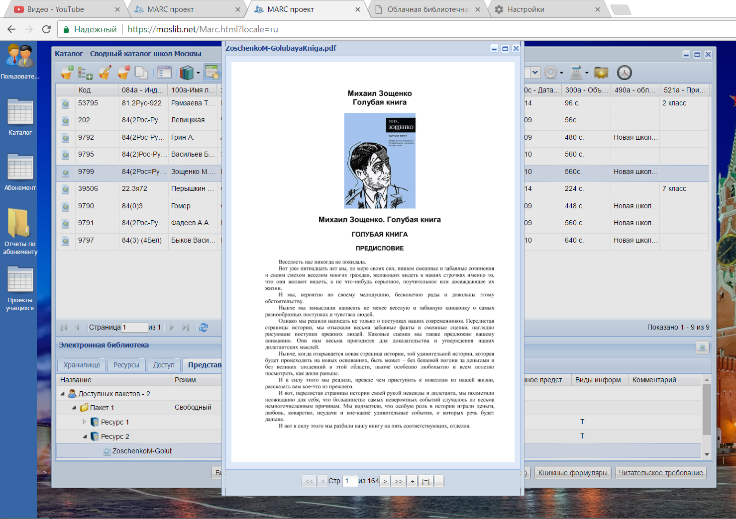
Все это многообразие преимуществ, наряду с типовыми функциональными возможностями автоматизации библиотечных процессов, реализовано в АБИС «МАРК Cloud» и предоставляется выбравшим ее пользователям

Slide 8
Опыт создания облачных сетей библиотек и интеграции их электронных ресурсов на базе АБИС «МАРК Cloud»

Slide 9
Общая схема организации информационно-библиотечной сети
Учреждения и их библиотеки
Органы управления
АБИС в вычислительном облаке
…
…
…
Интегральный
каталог
Общая БД АБИС
…
Хранилище ЭИР
Взаимодействие
с внешними информационными системами
АБИС на корпоративном сервере

Slide 10
Успешный опыт внедрения АБИС «МАРК Cloud» с 2015 года
Автоматизация ЦБС и отдельных публичных библиотек: Москва, Нижегородская область
Автоматизация библиотек вузов: вузы Москвы, Санкт-Петербурга, Магнитогорска, Нижнего Новгорода
Автоматизация школьных библиотек и библиотек колледжей: облачные сети школьных библиотек в 15 регионах, в т.ч. в Москве (всего – более 350 школьных библиотек)

Slide 11
Опыт создания и поддержки региональных облачных сетей школьных библиотек
Регион РФ | Кол-во школьных библиотек | Подключение | Накоплено записей об изданиях и экземплярах фонда | Статус
Астраханская область | 2 | ноябрь 2016 | около 2 000 | завершение пилотного проекта
Белгородская область | 11 | январь 2016 | более 200 000 | пилотный проект завершен; расширение сети
Воронежская область | 2 | сентябрь 2016 | более 20 000 | завершение пилотного проекта
Ленинградская область | 5 | ноябрь 2017 | около 15 000 | апробация в рамках пилотного проекта
Москва | более 350 | август 2016 | более 1 050 000 | пилотный проект завершен; расширение сети
Московская область | 2 | март 2016 | около 55 000 | завершение пилотного проекта
Нижегородская область | 2 | сентябрь 2016 | около 20 000 | завершение пилотного проекта
Новгородская область | 3 | декабрь 2016 | около 25 000 | завершение пилотного проекта
Новосибирская область | 4 | декабрь 2015 | более 100 000 | завершение пилотного проекта
Санкт-Петербург | 3 | апрель 2016 | около 2 000 | завершение пилотного проекта
Саратовская область | 2 | октябрь 2016 | около 1 500 | завершение пилотного проекта
Тамбовская область | 2 | октябрь 2016 | более 25 000 | завершение пилотного проекта
Удмуртская Республика | 2 | ноябрь 2015 | более 75 000 | завершение пилотного проекта
Хабаровский край | 2 | ноябрь 2016 | около 2 000 | завершение пилотного проекта
Ярославская область | 2 | ноябрь 2016 | более 2 000 | завершение пилотного проекта

Slide 12
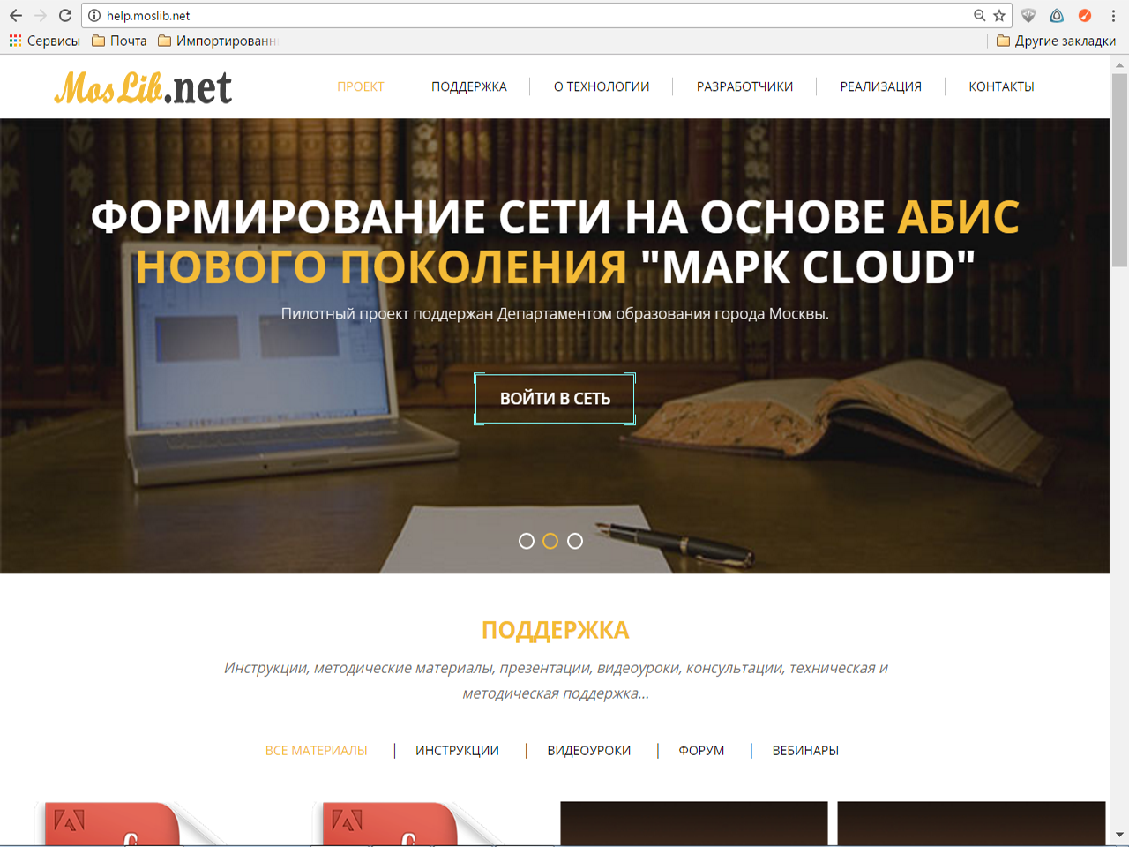
Создание пилотной облачной сети библиотек общеобразовательных учреждений города Москвы
Проект Департамента образования города Москвы «Создание пилотной сети 100 школьных библиотек города Москвы на базе облачных информационных технологий»
Срок реализации проекта: 2016 г.
В результате реализации проекта:
автоматизированы 273 школьные библиотеки, ранее не имевшие средств автоматизации
интегрированы в облачную сеть 380948 каталожных записей и записей о фонде
перенесены в облачную сеть БД и электронные ресурсы из 7 различных АБИС
Сайт поддержки проекта:
help.moslib.net
Перечень учреждений – участников сети: http://www.informsystema.ru/msk_schools

Slide 13
Показатели работы облачной сети школьных библиотек города Москвы
декабрь 2016
количество каталожных записей:
38 150
количество записей об экземплярах фонда
395 421
июнь 2018
количество каталожных записей:
93 441
количество записей об экземплярах фонда
1 111 822

Slide 14
Ранее ДИТ Москвы объявил аукцион на поставку АБИС, технические требования к которому были разработаны совместно ДИТ Москвы и Департаментом культуры города Москвы с участием авторитетных экспертов библиотечной отрасли в результате анализа современных мировых тенденций автоматизации библиотек и опыта эксплуатации в московских библиотеках различных АБИС, в т.ч. «МАРК-SQL», «МАРК Cloud», «ИРБИС», «OPAC Global», «Absotheque Unicode», «МегаПро», «Koha». Единственным поставщиком, заявка которого была признана соответствующей этим требованиям, стало ООО «НПО «ИНФОРМ-СИСТЕМА» с предложением о поставке АБИС «МАРК Cloud»
Согласно заключенному контракту, поставляемая АБИС будет «предназначена для комплексной автоматизации информационно-библиотечной деятельности, осуществляемой в государственных публичных библиотеках (далее – библиотеки), подведомственных Департаменту культуры города Москвы, и интеграции их электронных информационных ресурсов в формируемую Московскую библиотечную сеть (МБС). АБИС должна обеспечивать автоматизацию деятельности как библиотек, входящих в состав централизованных библиотечных систем (ЦБС), так и библиотек, обладающих статусом самостоятельного юридического лица (СБ), подведомственного Департаменту культуры города Москвы».

Slide 15
Основные преимущества работы в облачной библиотечной сети
обмен готовыми каталожными записями в сводном каталоге облачной сети
кооперативное пополнение словарей, справочников и рубрикаторов
обмен полнотекстовым контентом с настройкой доступа и защитой от копирования
возможность реализации единого читательского билета и МБА
удобство мониторинга активности и формирования статистики работы библиотек со стороны методистов и органов управления
единые стандарты технологии автоматизации библиотечной работы у участников сети
консолидация усилий участников сети по выработке новых технически реализуемых потребностей, доведению их до реализации разработчиком и освоению новых возможностей

Slide 16
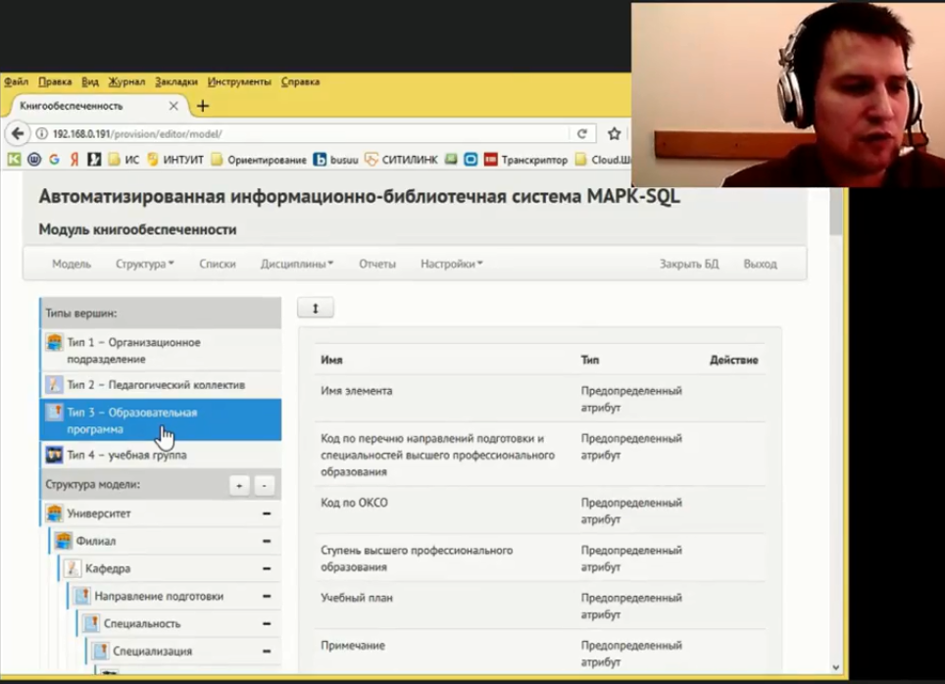
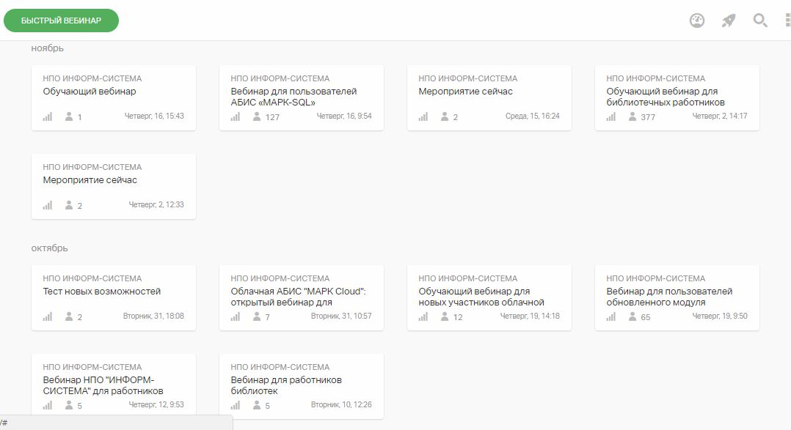
Проведение вебинаров – наиболее эффективный формат методической поддержки участников облачных библиотечных сетей

Slide 17
Новые решения для повышения удобства использования и улучшения качества автоматизации на базе АБИС «МАРК Cloud»

Slide 18
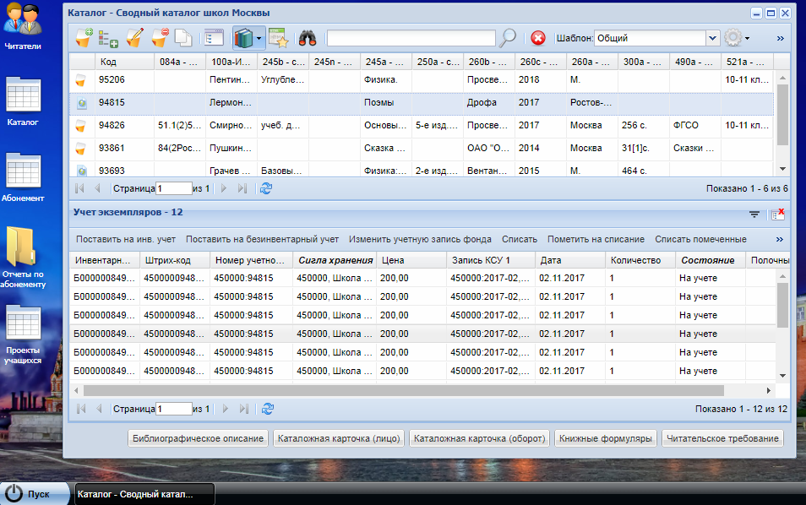
Использование префиксов идентификаторов для обеспечения их уникальности в библиотечной сети

Slide 19
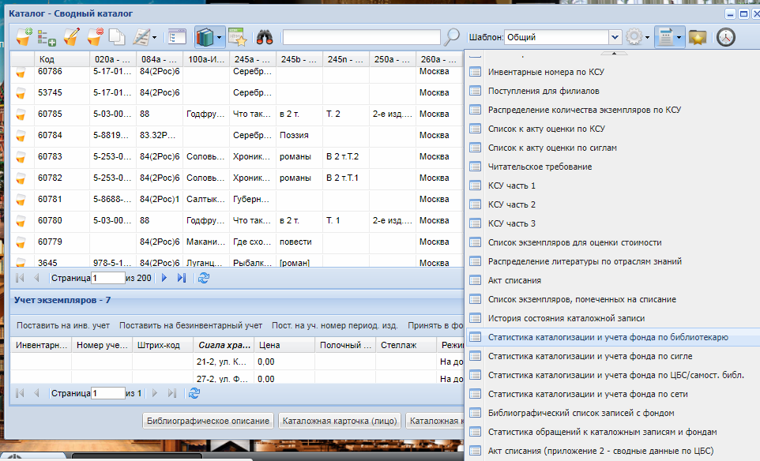
Реализация отчетов и статистических форм – рост с 20 до 70+ отчетов и форм

Slide 20
Реализация многочисленных шаблонов и возможности смены шаблона

Slide 21
Возможности многоуровневой каталогизации для библиотечных сетей

Slide 22
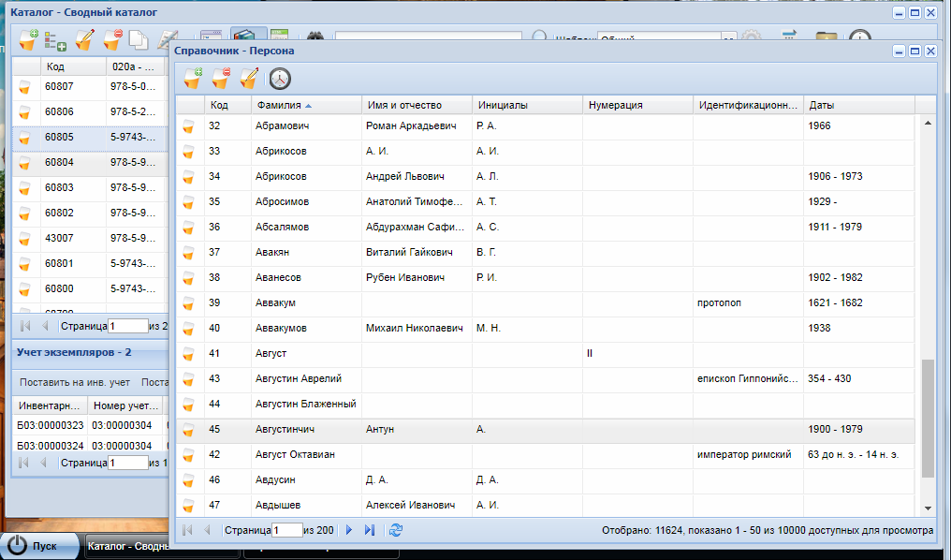
Реализация структурированных справочников для полей описания изданий в электронном каталоге

Slide 23
Ведение журнала согласования справочных полей при импорте каталожных записей из внешних источников

Slide 24
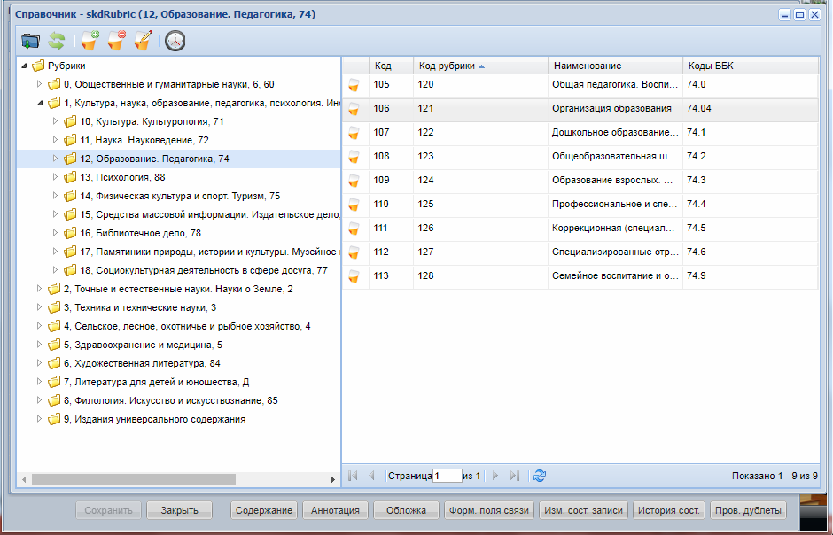
Универсальный тематический рубрикатор литературы на основе КТК И ББК

Slide 25
В ближайших обновлениях АБИС «МАРК Cloud»…

Slide 26
реализация упрощенного адаптивного читательского интерфейса по модели «единой поисковой строки»
интеграция с ведущими сервисами проверки текстового контента на наличие заимствований;
новые отчеты для обеспечения максимальной полноты охвата статистики библиотечной работы
и многое другое

Slide 27
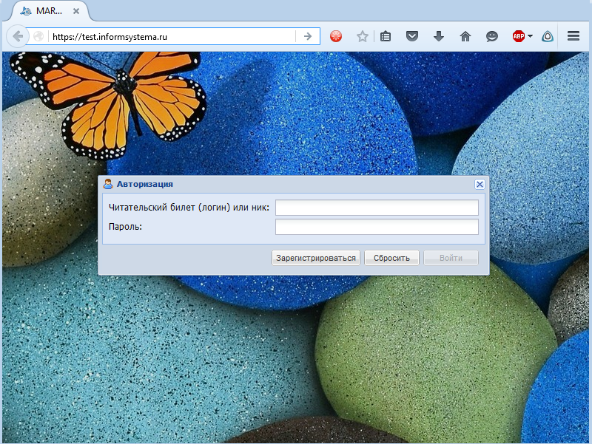
Тестовое приложение АБИС «МАРК Cloud»
Инструкция по регистрации и использованию: http://www.informsystema.ru/test/

Slide 28
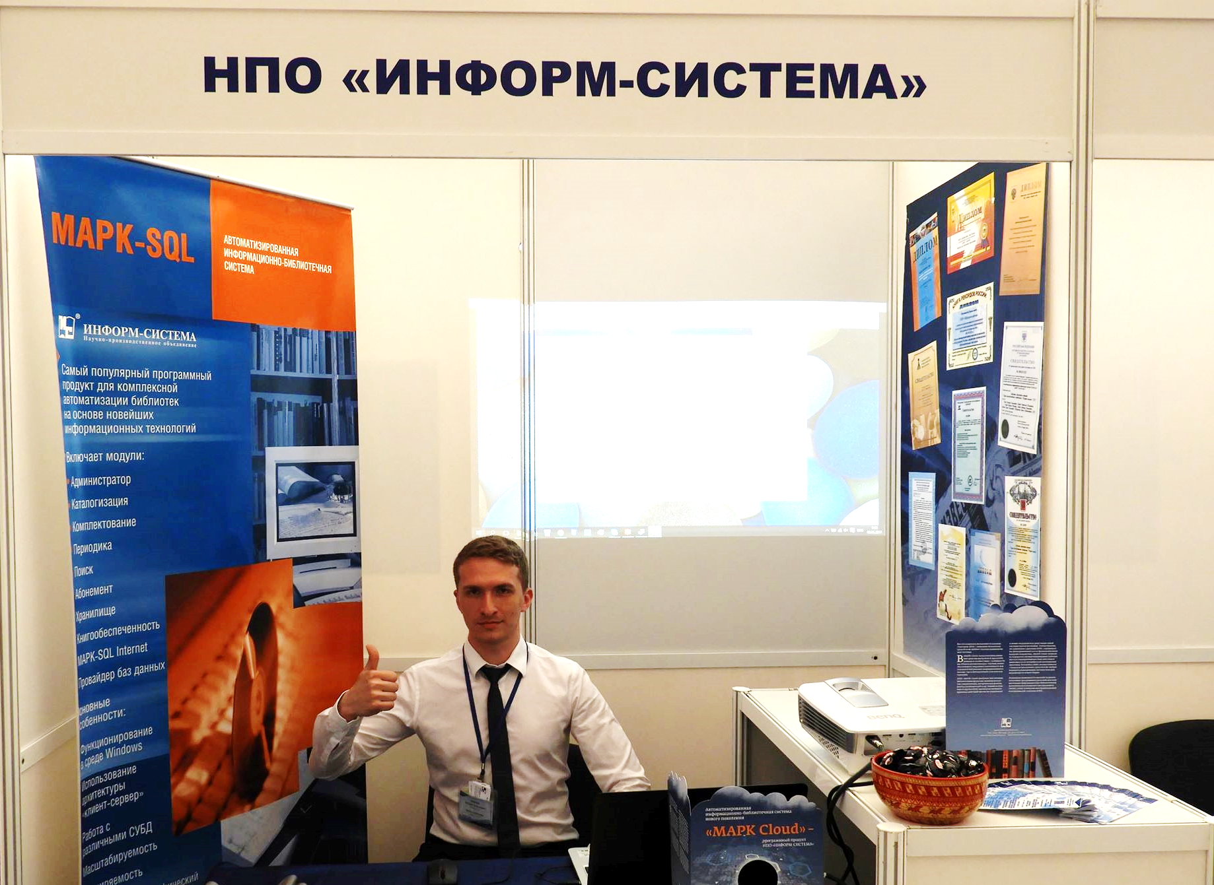
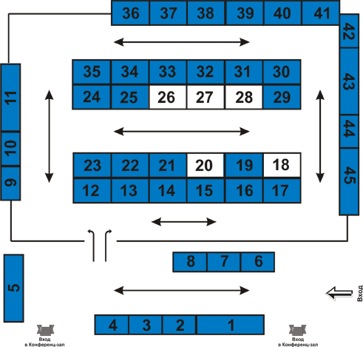
У Вас есть затруднения/вопросы при автоматизации Вашей библиотеки? Желаете узнать больше об актуальных версиях АБИС семейства «МАРК» и попробовать их в работе?
Приходите к нам на выставочный стенд! Мы все покажем и с удовольствием проконсультируем Вас по интересующим вопросам

Slide 29
Вышла в свет книга генерального директора НПО «ИНФОРМ-СИСТЕМА», д.т.н., проф. В.В. Попова «Мыслительное карате: Методология научно-технического творчества и концептуального проектирования»
Книга посвящена методам и средствам научно-технического творчества и обобщает многолетний успешный опыт инженерной, научной, педагогической и управленческой деятельности автора
Дополнительная информация о книге, включая рецензии ведущих ученых и специалистов (в том числе представителей РАН и РАО), сведения о способах приобретения, доставки и другое – представлены на сайте мыслительноекарате.рф.

Slide 30
БЛАГОДАРЮ ЗА ВНИМАНИЕ!
Дмитрий Николаевич Чикичев
руководитель отдела маркетинга и внедрения
ООО «НПО «ИНФОРМ-СИСТЕМА»
Тел.: +7 499 789-29-01
Skype: dm.chik
E-mail: dnc@informsystema.ru

